Slide 1

Weerbericht App
Maxim Bergmans
2ICT2

Slide 2
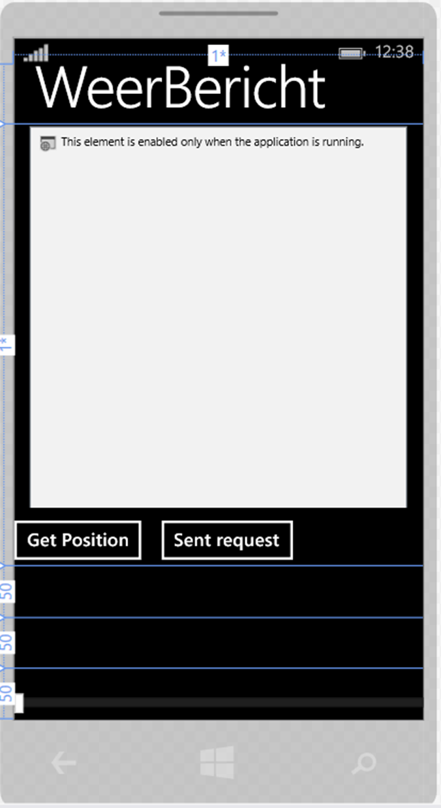

Slide 3
Benodigdheden
Internetverbinding
Locatie service

Slide 4
Opbouw van de code
XAML:

Slide 5
Opbouw van de code
XAML:

Slide 6
Opbouw van de code
XAML:

Slide 7
Opbouw van de code
XAML:

Slide 8
Opbouw van de code
C#:

Slide 9
Opbouw van de code
C#:

Slide 10
Opbouw van de code
C#:

Slide 11
Opbouw van de code
C#:

Slide 12
Opbouw van de code
C#:

Slide 13
Opbouw van de code
C#:

Slide 14
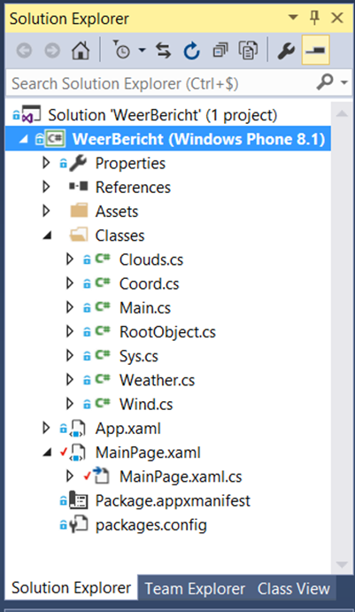
Opbouw van de code
Klassen:
http://json2csharp.com/

Slide 15
Opbouw van de code
Klassen:

Slide 16
Opbouw van de code
Klassen:

Slide 17
Opbouw van de code
Klassen:

